Slide 1
Google Calendar
อบรม

Slide 2
เริ่มต้นใช้งาน
Google Calendar คือ บริการปฏิทินแบบออนไลน์ของ Google ซึ่งทำให้สามารถเก็บข้อมูลเหตุการณ์ต่างๆ รวมไว้ในที่เดียวกันได้ ไม่ว่าจะเป็นการสร้างกำหนดการนัดหมายและกำหนดเวลาเหตุการณ์ต่างๆ สามารถส่งข้อความเชิญ สามารถใช้ปฏิทินร่วมกับเพื่อนร่วมงาน และ ค้นหาเหตุการณ์ต่างๆ ได้
การเข้าใช้งานให้เข้าไปที่ https://www.google.com/calendar/

Slide 3
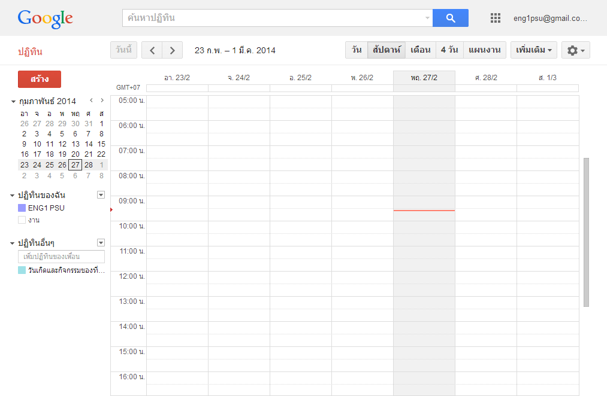

Slide 4
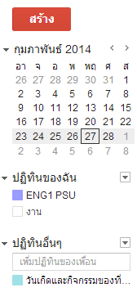

Slide 5
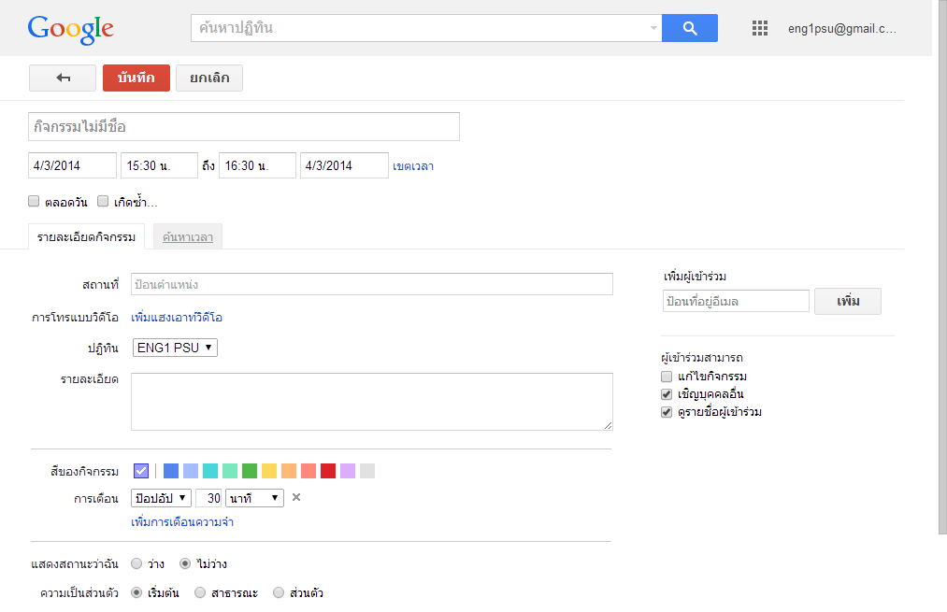

Slide 6
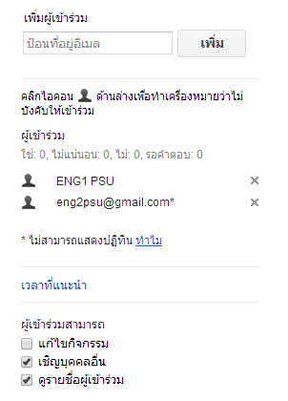

Slide 7


Slide 8
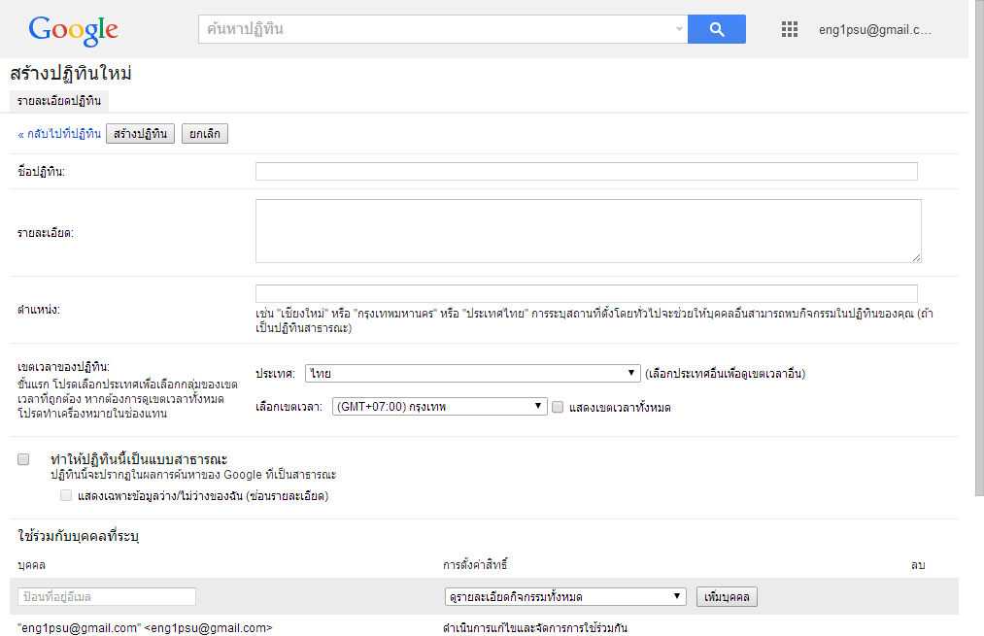

Slide 9
